Slide 1
中国国际大学生创新大赛 · 高教主赛道 · 新工科类 · 本科生组创意组
链碳台
AI 辅助的 PCBA-SMT 工序级碳数据字典、核算工具与数据包
让中小电子制造企业以最低门槛，产出可复核、可交付的产品碳数据
成都信息工程大学 · 软件工程学院
负责人 袁青扬 ｜ 成员 陈霖 · 赵天志 · 王靖凯 · 石凌云 ｜ 指导教师 王嘉昀
2026.09
含 AI 生成
Notes:
开场：各位评委老师好，我们是链碳台项目组。项目名称是链碳台，做的是 AI 辅助的 PCBA-SMT 工序级碳数据字典、核算工具与数据包，参赛类别新工科类，本科生组创意组。

Slide 2
目录
四个问题，一条主线
从真实瓶颈出发，到可核验的成果与商业模式
01
问题与机会
碳数据的门槛不在算，而在准备
02
产品与技术
数据字典 + AI 副驾驶 + 确定性核算
03
市场与商业模式
谁在用、规模多大、怎么收费
04
团队与计划
5 人分工与一年执行节奏
02
Notes:
今天的汇报分四个部分：第一部分讲问题与机会，第二部分是产品与技术，第三部分是市场与商业模式，第四部分是团队与计划。

Slide 3
01 问题与机会
产品碳数据的门槛不在“算”，而在“准备”
物料清单字段不统一
活动数据缺失
表头、缩写、规格写法各家企业都不一样，机器读不懂，人工逐条改。
工时、设备能耗、辅材消耗往往没有细粒度记录，只能估算。
排放因子难选
客户模板各异
因子来源、适用区域、版本、单位口径不一致，选错就不可复核。
同一批数据按不同客户模板反复填报，口径不可比、无法复用。
受影响最直接的是没有专职碳管理岗位的中小供应商——相关活儿通常挂在品质、工程或体系工程师身上。
03
Notes:
先说问题。企业现在要交给客户和监管的已经不是一份结果，而是结果加过程、加因子、加证据。中小供应商面临四类困难：字段不统一、活动数据缺失、因子难选、客户模板各异。

Slide 4
01 问题与机会
政策与贸易规则，把碳数据推成供应链准入项
2023.11
2024.06
2024.08
2024.09
持续加码
国家发展改革委等部门印发《关于加快建立产品碳足迹管理体系的意见》
生态环境部等十五部门印发《关于建立碳足迹管理体系的实施方案》
国家标准 GB/T 24067-2024 发布，同年 10 月 1 日起实施
四部门启动产品碳足迹标识认证试点，电子电器列入重点品类
欧盟 ESPR 与数字产品护照要求电子制造产品披露全生命周期数据
4.2 万家
>60%
重点品类
2024 年全国电子信息制造业企业数量
企业集中在长三角与珠三角
电子电器进入碳足迹标识认证试点
需求由国内政策与国际贸易规则双重驱动，且趋势是持续收紧，不是一次性热点。
资料来源：GB/T 24067-2024；发改环资〔2023〕1529 号；生态环境部等十五部门实施方案；四部门碳足迹标识认证试点通知；公开行业统计。
04
Notes:
再看机会。2023 到 2024 年，政策密集落地：管理体系意见、实施方案、国家标准 GB/T 24067 发布实施、四部门启动标识认证试点，电子电器被列进重点品类。海外的 ESPR 和数字产品护照也要求披露全生命周期数据。这是双重驱动，而且趋势在收紧。

Slide 5
01 问题与机会
现有方案之间，存在一段没人覆盖的空白
方案形态 | 能力与代表 | 使用门槛 | 覆盖不到的地方
通用 LCA 软件 | 建模、因子库、报告生成 | 需专业人员与完整活动数据 | 工序级字段口径、物料清单到工序的映射
咨询与核算服务 | 单产品核算，约 2 万元 / 产品 | 按次付费，成本高 | 数据难以沉淀，年年重复投入
能碳管理平台 | 约 10 万元 / 套 | 一次性投入大、周期长 | 面向大型企业，以整机与组织口径为主
空白区 = 中小供应商的低门槛数据准备 ＋ 工序级数据结构 ＋ 可审计数据包交付
我们不去重复造通用平台，而是补上这一段。
价格口径来自公开市场信息，仅作区间参考。
05
Notes:
这是我们对现有方案的判断：通用软件要专业人和完整数据，咨询服务约两万元一个产品且数据不沉淀，能碳平台约十万元一套、面向大企业。三者之间留下了空白：中小供应商的低门槛数据准备、工序级数据结构、可审计的数据包交付。这就是我们切进去的位置。

Slide 6
02 产品与技术
我们只做一件事：把企业已有的数据，变成可交付的碳数据
AI 副驾驶｜只给候选与依据
交付物
物料语义理解
工序与因子候选
缺口与异常提示
自然语言问询
结构化碳数据包
不产生正式核算数值，避免生成式模型的不可控风险
核算结果与活动数据
因子来源与版本
▼
数据缺口与质量等级
确定性核算发动机｜结果可复核、可复算、可追溯
修改记录与字段映射
规则约束
人工确认
确定性计算
版本与结果指纹
计算指纹（可复算）
同一输入 → 同一结果；全过程留痕
06
Notes:
我们的做法是把一件事做透。上面是 AI 副驾驶，只负责语义理解、候选匹配、缺口提示和问询，不产出正式数值；下面是确定性核算发动机，规则约束、人工确认、确定性计算，再存下版本与结果指纹。右边是交付物：不是一份孤立的 PDF，而是一套结构化碳数据包。

Slide 7
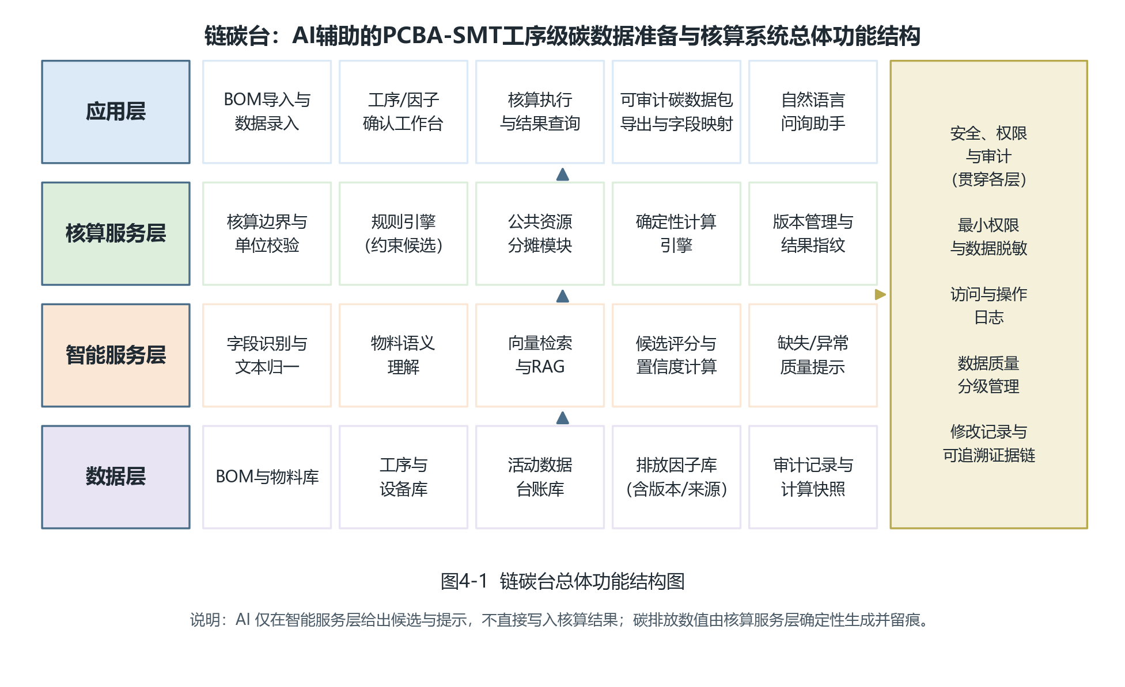
02 产品与技术
四层架构：安全、权限与审计纵向贯穿每一层
AI 不下场算数
智能层只输出候选、依据与置信度
数据层可版本化
物料、工序、活动数据、因子、审计记录
核算层可回放
边界、单位、规则、分摊、指纹
合规内建
最小权限、脱敏、访问与操作日志
07
Notes:
这是我们系统的功能结构。自下而上是数据层、智能服务层、核算服务层和应用层，右侧的安全、权限与审计能力贯穿所有层。要强调两点：AI 不下场算数；核算结果可以回放。

Slide 8
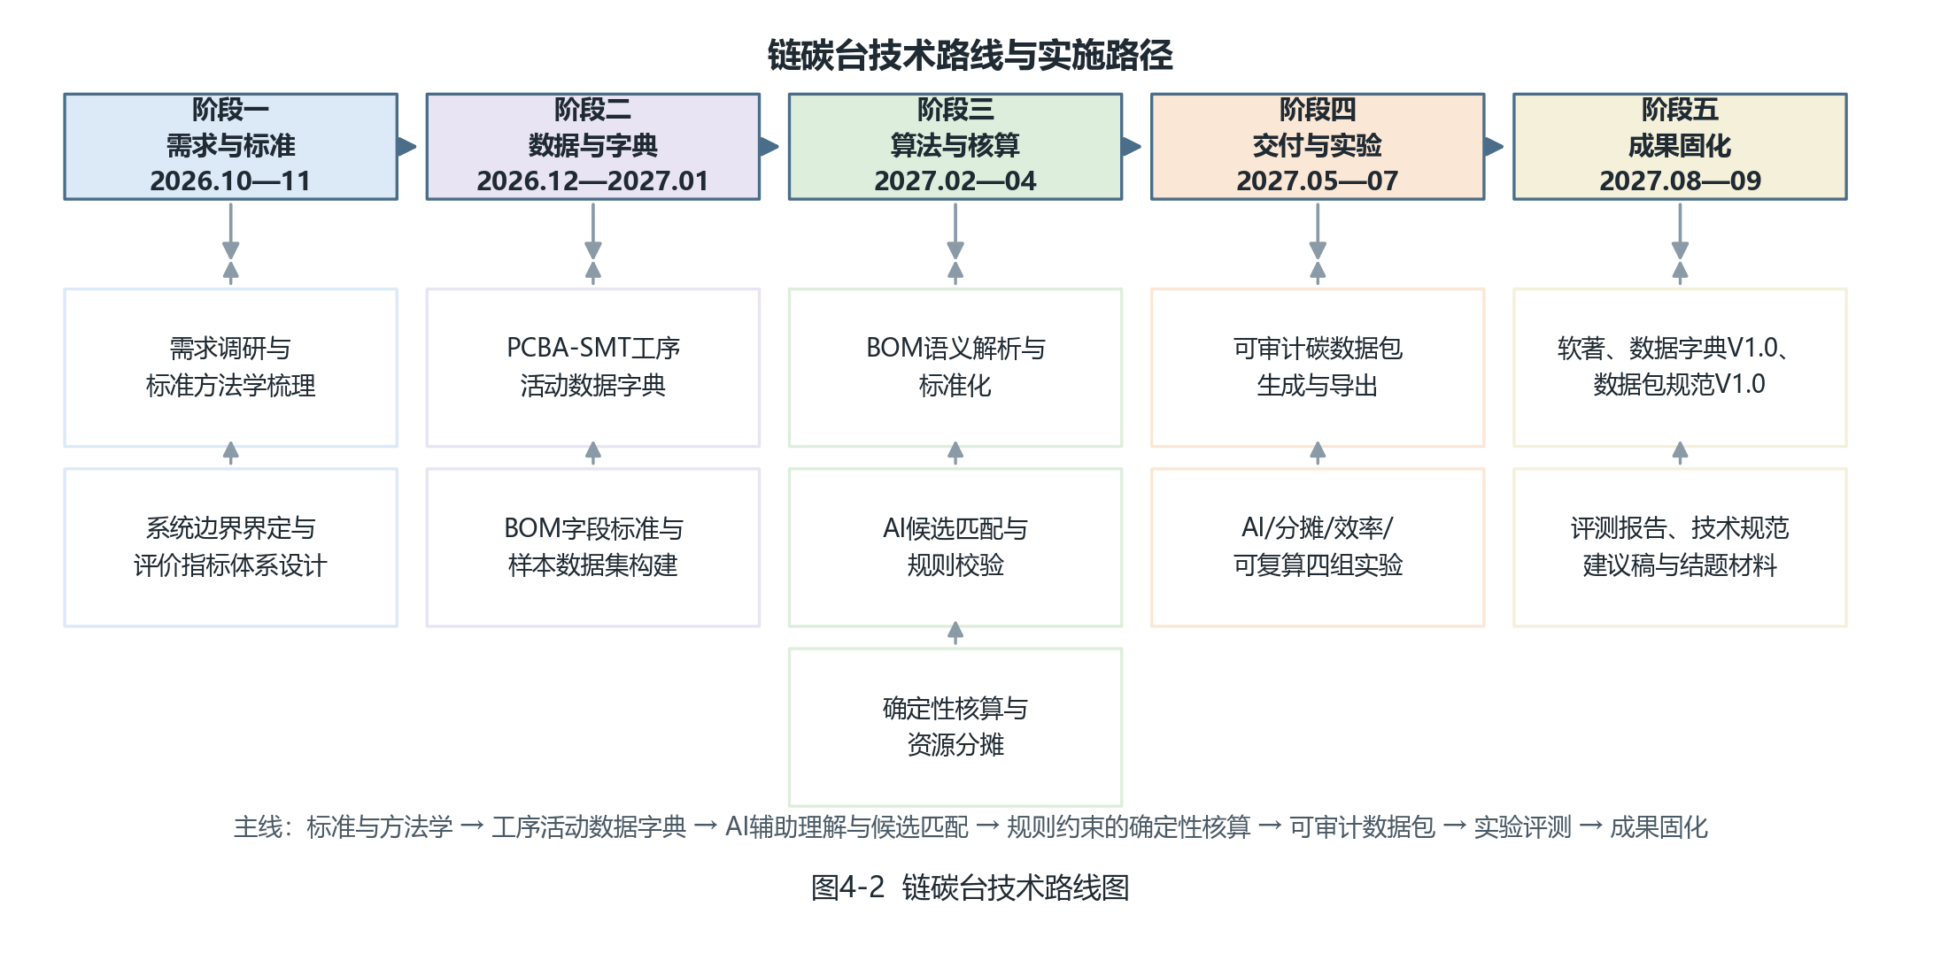
02 产品与技术
五阶段推进，每一步都有可验证的产出
2026.10—11
数据标准、评测基线
2026.12—2027.01
BOM 与工序模型、核算原型
2027.02—04
AI 辅助匹配、规则层
2027.05—07
数据包、审计链、对照实验
2027.08—09
优化与成果固化
08
Notes:
技术路线分五步：先做需求和标准，再定数据字典与架构，然后是算法与核算引擎，接着是数据包与四组实验，最后固化成果。每一步都有明确交付物。

Slide 9
02 产品与技术
核心工作一：把“企业怎么记”，变成“机器怎么读”
实体 | 关键字段 | 在项目中承担的作用
Product | 产品编码、规格、核算边界与单位 | 定义核算对象与边界
BOMItem | 料号、描述、封装、数量、单位 | 统一物料口径
Process | 工序 ID、名称、设备 | 把工序链结构化
ActivityData | 活动量、单位、期间、来源、质量等级 | 让数据可追溯、可分级
EmissionFactor | 因子值、单位、区域、来源、版本 | 让因子可复核
Mapping | 候选、评分、依据、人工确认 | AI 与人工的交接面
CalculationRun | 输入快照、规则版本、结果、指纹 | 支撑复算与审计
DataPackage | 结果、证据、缺口、字段映射 | 面向交付与复用
同一份数据字典，既支撑内部核算，也支撑向不同客户模板的字段映射。
09
Notes:
第一项核心工作是工序活动数据字典。我们把物料、工序、活动数据、排放因子、映射关系、计算记录和数据包都定义成机器可读的结构。它的价值在于：同一份字典既支撑内部核算，也支撑对客户模板的映射。

Slide 10
02 产品与技术
核心工作二：AI 只给候选，数值由规则与引擎决定
AI 生成候选
▶
规则施加约束
▶
人工确认
▶
确定性计算
风险 | 控制机制 | 留下什么证据
AI 幻觉 | 检索增强 + 规则约束 + 人工确认 | 模型版本、候选列表、确认记录
因子选错 | 来源、单位、区域、版本四重校验 | 因子快照
数据异常 | 范围规则 + 统计异常检测 | 异常记录与处理说明
BOM 敏感 | 最小权限、脱敏、本地部署选项 | 访问与操作日志
这一层的意义：把“AI 能不能用”变成“哪一步用、边界在哪、出了问题怎么追”。
10
Notes:
第二项核心工作是可信控制。流程是四步：AI 生成候选、规则施加约束、人工确认、最后进入确定性计算，全程留痕。下面这张表是四类主要风险和对应的控制机制与证据。我们的观点是，把 AI 能不能用这个问题，变成哪一步用、边界在哪、出了问题怎么追。

Slide 11
02 产品与技术
五项创新，每一项都能被验证
创新点 | 创新内容 | 验证方式
PCBA-SMT 工序活动数据字典 | 把物料、工序、设备、活动数据定义为机器可读结构 | 字段覆盖率与完整性评审
AI 辅助专业碳数据准备 | 研究 AI 候选匹配能否真正降低人工检索成本 | Top-1 / Top-3 命中率、人工修正率、处理时间
资源分摊实验方法 | 产量、设备时间、贴片点数、多因素四类方法对照 | 结果差异、敏感性、稳定性
可审计碳数据包 | 把结果与证据、版本、缺口、修改记录组织在一起 | 字段完整率、可复算率
可信 AI 架构 | AI 候选、规则约束、确定性核算三层分离 | 异常案例与历史回放测试
创新不是功能数量，而是每一条都写清了用什么指标、怎么验证。
11
Notes:
我们的创新点有五条：工序活动数据字典、AI 辅助数据准备、资源分摊实验、可审计数据包、以及可信 AI 架构。重点不是功能多，而是每一条我们都写清了验证方式，评委可以直接照着查。

Slide 12
02 产品与技术
用四组对照实验，而不是功能数量来证明价值
实验 | 对照组设置 | 核心指标与用途
实验 A｜AI 匹配 | 规则检索 对比 AI + 规则 | Top-1、Top-3、人工修正率 —— 判断 AI 是否真的省人力
实验 B｜资源分摊 | 产量 / 设备时间 / 贴片点数 / 多因素 | 结果差异与敏感性 —— 确定可解释的分摊基线
实验 C｜流程效率 | 人工 Excel 流程 对比 工具流程 | 处理时间、步骤数、错误率 —— 验证工具价值
实验 D｜可审计性 | 不同输入版本重复回放 | 复算一致率、字段完整率 —— 验证审计链有效
实验设计先于开发：指标定不下来，就不动手写代码。
12
Notes:
为了不变成自说自话，我们设计了四组对照实验：AI 匹配对比规则检索，四类分摊方法互相对照，人工表格流程对比工具流程，以及不同输入版本的重复回放。指标先定，再开发。

Slide 13
03 市场与商业模式
客户很具体，规模可以测算
核心客户
4.2
60
以 PCBA / SMT 为主的中小电子制造企业与电子制造服务商：50–500 人、1–5 条贴片线、年营收数千万至数亿元；无专职碳管理岗，已被客户索要碳数据。
万家 · 2024 年电子信息制造业企业数
% 以上 · 企业集中于长三角与珠三角
企业基数
区域集中度
次核心客户
3479.87
2000
整机品牌与链主企业的供应链碳管理岗：需要向数十到数百家供应商收集口径统一、可比可核的数据。
亿元 · 2024 年综合 PCB 百强合计营收
家以上 · 大陆 PCB 制造企业数量
环节规模
目标密度最高
生态客户
碳足迹核算与绿色供应链咨询机构、第三方检测认证机构、地方园区与行业协会：需要批量处理并复用标准数据包。
以 4.2 万家企业为基数做保守估算，潜在可服务客户在数千家量级（方法性估算，非权威市场规模结论）。
资料来源：2024 年电子信息制造业企业数量与区域分布公开统计；CPCA 2024 年综合 PCB 百强营收；公开行业研究。
13
Notes:
客户画像很具体。核心客户是五十到五百人、一到五条贴片线、没有专职碳岗、已经被客户索要碳数据的中小电子制造企业与电子制造服务商。市场规模我们用公开口径做测算：全国电子信息制造业企业约四万二千家，六成以上在长三角和珠三角；PCB 环节百强营收三千四百多亿元，大陆有两千多家制造企业。保守估算，潜在可服务客户在数千家量级。要说明的是，这是方法性估算，不是权威市场报告结论。

Slide 14
03 市场与商业模式
四层收费，价格卡在市场的空档里
层级 | 面向对象 | 价格带 | 定价依据
免费版 | 试用与反馈 | 0 | 降低试用门槛，积累真实反馈
订阅版 | 中小企业的常规填报需求 | 数千元 — 2 万元 / 年 | 高于每月数十元的轻量个人版，低于十万元级平台
私有化授权 | 数据敏感企业、园区机构 | 数万元 / 套 | 对标约 10 万元一套的能碳平台报价
数据包交付 | 暂无填报人力的企业 | 每产品数千元 | 对标咨询机构约 2 万元 / 产品的核算服务
不卖一次性报告，卖可复用的数据资产：一次准备，多年更新，多模板复用。
价格锚点来自公开市场信息：轻量个人订阅、咨询机构单产品核算报价、能碳平台报价。
14
Notes:
商业模式是四层：免费版降低试用门槛；订阅版按年、按可核算产品或产线分档，定价数千元到两万元；私有化授权数万元一套；数据包交付每产品数千元。定价逻辑是把我们自己卡在百元级轻量工具和十万元级平台之间的空档里。核心是不卖一次性报告，而是卖可复用的数据资产。

Slide 15
04 团队与计划
5 人分工覆盖从数据到交付的完整链路
袁青扬
陈霖
赵天志
王靖凯
石凌云
项目负责人
成员
成员
成员
成员
项目统筹；工序活动数据字典与核算规则设计
BOM 语义解析与 AI 辅助候选匹配
确定性核算引擎与资源分摊实验
碳数据包与审计链设计、后端接口
Web 工作台前端与评测实验实施
能力基础
指导教师
软件工程专业本科在读，具备 Python 数据处理、数据库设计、Web 系统开发与大模型接口调用能力；已完成政策与标准调研、场景收敛、功能流程与技术路线设计。
王嘉昀 讲师
成都信息工程大学 软件工程学院
15
Notes:
团队五个人，分工是按技术链路切的：我负责统筹以及数据字典和核算规则；陈霖做 BOM 语义解析和 AI 候选匹配；赵天志做核算引擎和分摊实验；王靖凯做数据包、审计链和后端接口；石凌云做前端工作台和评测实验。指导教师是软件工程学院王嘉昀老师。

Slide 16
04 团队与计划
一年五个阶段，产出可核验
需求与标准
数据字典与架构
算法与核算引擎
数据包与实验
成果固化
2026.10—11
2026.12—2027.01
2027.02—04
2027.05—07
2027.08—09
文献与方法学综述、需求调研、指标体系
数据字典 V0.1、数据包规范 V0.1、系统设计
核心算法原型、确定性核算引擎
评测报告、案例数据包、系统测试报告
软著、研究报告、商业计划书、结题材料
预期成果
软件著作权 1 项（授权） ｜ 可运行工具原型 1 套 ｜ 工序活动数据字典 V1.0 ｜ 可审计碳数据包规范 V1.0
评测研究报告 1 份 ｜ 评测数据集与案例集 1 套 ｜ 商业计划书 1 份 ｜ 力争：一般公开论文、省级及以上竞赛获奖
不把企业付费作为结题硬性指标；真实企业数据作为外部验证的争取项。
16
Notes:
实施计划分五个阶段，从需求与标准，到数据字典与架构，到算法与核算引擎，到数据包与实验，最后成果固化。预期成果包括软著、工具原型、数据字典、数据包规范、评测报告、案例集和商业计划书，并力争论文和竞赛获奖。这里也说明一点：我们不把企业付费作为结题的硬性指标。

Slide 17
让每一块电路板组件的碳数据，
从“填表”变成“资产”
可复核
可复算
可交付
感谢各位评委老师，恳请批评指正
中国国际大学生创新大赛 · 高教主赛道 · 新工科类 · 本科生组创意组
Notes:
最后一句话总结我们的价值主张：让每一块电路板组件的碳数据，从填表变成资产。可复核、可复算、可交付。感谢各位评委老师，恳请批评指正。

